Slide 1
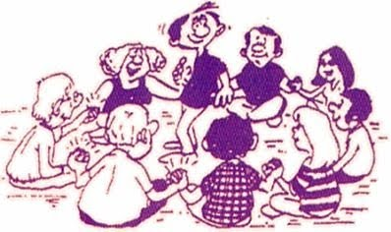
NF2 La intervenció en grups
Professora: Montse Soro
Curs: 2020-21

Slide 2

Índex
2.1. La intervenció en grups
2.2. Tècniques de formació de grups
2.3. Tècniques de dramatització
2.4. Dinàmiques de grup
2.5. Avaluació de grups

Slide 3
2.1. La intervenció en grups
El fet d’intervenir en un grup té com a objectiu ajudar-lo perquè funcioni, avanci, sigui productiu i assoleixi els seus fins.
La persona que exerceix de dinamitzadora haurà de guiar els processos grupals per aconseguir aquests objectius; per fer-ho, haurà de tenir en compte la fase en la qual es troba el grup, la cohesió d’aquest, la motivació dels components, així com l’abast dels objectius plantejats.
La formació, l’experiència i l’habilitat de la persona que exerceixi d’animadora seran fonamentals a l’hora d’escollir la tècnica adequada i perquè les activitats tinguin èxit.
La intervenció en grup requereix seleccionar unes tècniques específiques i aplicar-les mitjançant una metodologia que segueix unes pautes similars a les que s’han estudiat en altres mòduls.
Les tècniques d’intervenció en grups són un conjunt de procediments que utilitzem per aconseguir uns resultats en els processos grupals. En aquest nucli formatiu estudiarem:
Tècniques de formació de grups
Tècniques de dramatització
Dinàmiques de grup
Algunes de les característiques que solen presentar la majoria d’aquestes tècniques:
Caràcter pràctic i vivencial, les situacions es viuen com si fossin reals.
Es fonamenten en la participació i la motivació.
Tenen un marcat caràcter lúdic, tot i que la seva finalitat no és només amenitzar, sinó que tenen més objectius.
Estimulen la creativitat i l’aflorament d’emocions, perquè es dona curs i plena llibertat a l’expressió de les persones.
Les tècniques mai són un fi en sí mateixes, sinó un mitjà per aconseguir uns objectius determinats.

Slide 4
2.1.1. La metodologia de la intervenció
La intervenció en grups es concretarà en el disseny i la realització d’activitats. Les activitats requereixen d’una programació que es compon de tres fases: planificació, execució i avaluació.
Planificació de l’activitat
En l’elecció i planificació de les activitats caldrà tenir en compte una sèrie de factors.
Determinació de necessitats, formulació d’objectius i selecció de tècniques. Valoració de les necessitats que el grup presenta i, a partir d’aquestes, elaborar els objectius que vulguem aconseguir. En funció d’aquests objectius, se seleccionaran les tècniques adequades.
! Un aspecte d’importància vital a l’hora de dissenyar una activitat de grup és l’impacte emocional que pot produir. Per aquesta raó, es recomana que els professionals que no estiguin prou formats en comportament humà utilitzin dinàmiques que tinguin un impacte emocional baix.
Les característiques del grup.
  Els integrants. S’hauran d’establir criteris per seleccionar-los: edat, interessos, necessitats, nivell educatiu, cultura o país, motivacions i expectatives, experiència en dinàmiques de grup...
  La mida del grup. Cada activitat exigeix un nombre determinat de participants. Si n’hi ha massa, un recurs útil és dividir el grup en sub-grups, seguint algunes tècniques.
  Grups permanents o ocasionals. Tot i que de vegades es podrà treballar amb un grup fix (per exemple, en una aula) en la majoria dels casos es tractarà de grups amb els quals no caldrà seguir un procés a llarg termini.
  Els objectius i el nivell de desenvolupament d’un grup fix no resulten comparables amb els que es persegueixen quan es treballa amb grups ocasionals.
  ! L’animador/a ha de tenir en compte que per conduir les activitats amb grups grans es requereix més experiència i preparació. En canvi, en els grups petits, les relacions són més disteses, i hi ha més possibilitat d’interacció, més cohesió i permissivitat.

Slide 5
Planificació dels recursos.
  L’espai. L’espai en el qual es realitzarà l’activitat s’ha de reflectir en la planificació. No es pot aglomerar un grup en un espai petit, insalubre o poc il·luminat, o on pugui haver-hi barreres físiques de comunicació.
  El temps. Cada activitat ha de tenir una durada prèviament establerta. En cap cas es pot deixar una activitat a mig fer, ja que això impediria aconseguir els objectius previstos. D’altra banda, no només cal tenir en compte el temps real de l’activitat per sí mateixa, sinó també el que, una vegada finalitzada l’activitat, es destina a les conclusions i reflexions amb el grup.
  Els materials. Algunes activitats requeriran equips o materials diversos. Convé que el material estigui a l’abast dels participants quan es necessiti i que s’hagi preparat prèviament, per evitar les presses i la improvisació innecessària.
  ! En el moment de planificar qualsevol activitat cal tenir en compte si hi ha persones amb necessitats educatives especials (NEE) que poden requerir adaptacions en: espai, temps (més espai, més temps...), adaptacions de material, suports humans addicionals...

Slide 6
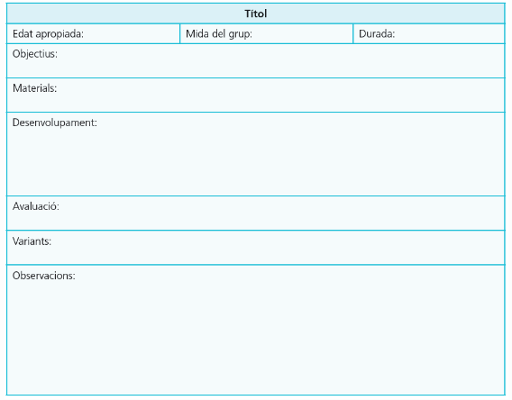
- La fitxa d’activitat

Slide 7
Execució
Si l’activitat s’ha planificat adequadament, el fet de posar-la en pràctica no ha de presentar massa dificultats. De tota manera, l’habilitat de la persona que exerceix d’animadora serà fonamental perquè l’activitat tingui èxit. Per això és necessari que l’animador/a:
Conegui els fonaments teòrics i l’estructura de cada tècnica.
Segueixi els procediments establerts prèviament.
Apliqui les tècniques amb objectius clars i concrets.
No posi en pràctica activitats que durin més que el temps de què disposa.
Conegui les característiques del grup.
Eviti la competitivitat.
Fomenti la participació en un clima de creativitat i respecte.
S’asseguri que tots els participants comprenen en què consisteix cada activitat i n’acceptin les regles.
Faci una avaluació (reflexió) amb el grup una vegada acabi l’activitat.
Avaluació
Una vegada acabada l’activitat, s’ha d’animar els participants a expressar les seves opinions sobre l’experiència i a reflexionar sobre tot allò que han experimentat, sentit o après. El professional procurarà que es creï un clima de confiança, llibertat i respecte que faciliti el debat.

Slide 8
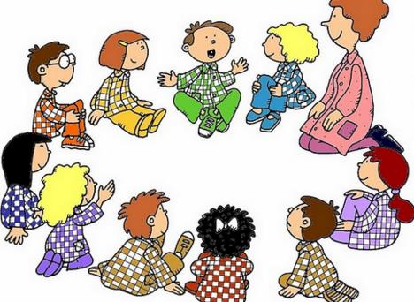
De la mateixa manera, s’encoratjarà les persones més tímides o introvertides a expressar-se, sense posar-les mai en evidència. No es tracta de corregir errors, sinó més aviat de permetre que el grup orienti la participació d’aquests membres en l’experiència.
Finalment, és important que el grup pugui identificar els punts clau del seu propi aprenentatge: Què han après? Com se senten?
A partir de les aportacions recollides, es valorarà si l’activitat ha estat útil, si ha servit per als objectius plantejats, si els participants s’ho han passat bé, etc.
Amb totes aquestes consideracions s’estarà en disposició de decidir si és una activitat que caldrà repetir en el futur i, en cas afirmatiu, quines modificacions o retocs s’hi ha d’incorporar.

Slide 9
2.2. Tècniques de formació de grups
Quan es treballa amb grups grans es fa inevitable, en primer lloc, distribuir els participants en subgrups, per poder dur a terme les diferents activitats, però cal saber quins criteris utilitzar (per exemple, deixar o no que els participants s’agrupin voluntàriament). Les respostes a aquesta i altres preguntes estaran condicionades pels objectius de l’activitat, per la fase en la qual es troba el grup i per la sensibilitat de la persona que el condueix.
En qualsevol cas, l’important és disposar d’un repertori de tècniques tan ampli i divers com sigui possible per poder triar la més adequada a cada moment.
Algunes de les principals tècniques:
Agrupació lliure
Els integrants s’agrupen lliurement, segons les seves preferències.
No sempre és recomanable, perquè:
  Els grups acaben formats sempre per les mateixes persones
  Sempre hi hauria membres que serien escollits d’últims
  És recomanable per a tasques per a les quals es requereix certa productivitat.

Slide 10
Agrupació aleatòria
El mètode Oxford
És útil per potenciar la creació de grups més diversos.
Es realitza seguint els passos següents:
Es determina el nombre de grups que es vol formar
Es formen els grups numerant-los de l’1 al 4
Quan s’acabin de numerar s’ajunten les persones amb el mateix número
El mètode Collage
Es poden crear grups parells, senars, parelles, grups de tres.
Es formen grups aleatòriament unint frases relacionades.
Es poden utilitzar variants com fer servir fotos, imatges, etc. en lloc de frases.
La representació de rols
És una tècnica més lúdica.
Cal que el grup es conegui bé i que tingui un alt grau de confiança.
En essència consisteix en la formació de grups a partir de la representació de papers assignats (rols).

Slide 11
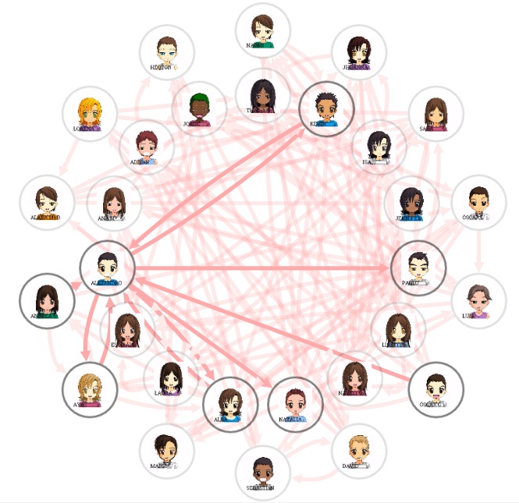
Agrupació dirigida
La persona que dirigeix l’activitat tria els membres o influeix en la seva composició.
És útil, per exemple, per afavorir la integració.
Per la seva aplicació cal un bon coneixement de l’estructura sociomètrica del grup.
Parteix del sociograma o representació gràfica de les relaciones entre les persones del grup.
Amb la informació del sociograma, es formen els grups segons els criteris que es trïin.

Slide 12
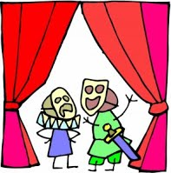
2.3. Tècniques de dramatització
Les tècniques de dramatització consisteixen en la representació de determinades situacions de la manera més espontània possible, amb l’objectiu principal de comprendre i viure la situació representada.
Avantatges que aporten:
Desenvolupen l’espontaneïtat i l’aprenentatge d’habilitats socials.
Ajuden a resoldre problemes d’interacció en el grup.
Contribueixen a potenciar l’empatia.
Afavoreixen l’aprenentatge de conductes adequades i de rols socials.
Experimenten situacions en un clima de risc limitat.
Tècniques:
Joc de rol
Inversió de rols
Soliloqui

Slide 13
El joc de rol
El joc de rol consisteix en què dues o més persones representin un paper davant d’una situació o cas concret de la vida real.
Els participants segueixen el rol que se’ls ha assignat i l’interpreten.
Els permet assajar situacions, conductes, actituds i habilitats habituals en la vida diària.
Experimenten la conducta i les actituds de les persones que es representen, afavorint el canvi de perspectiva (empatia).
Preparació
Definir el que es vol fer.
Triar personatges i assignar rols.
Triar l’escenari i preparar-lo.
Cal la presència d’altres persones que actuïn com a observadores.
Execució
Procurar un ambient distès.
Començar amb una fase d’escalfament.
Les escenes es desenvoluparan amb naturalitat.

Slide 14

El desenvolupament de l’acció no s’ha d’interferir.
L’animador/a pot tallar l’acció si ho considera oportú.
La durada és variable (òptim entre 10 i 15 minuts).
Conclusions finals
El joc de rol s’acaba amb la discussió final.
L’animador/a coordina la discussió de la simulació:
1. els intèrprets expressen les seves impressions.
2. la resta del grup (observadors) expressen les seves impressions i fan preguntes.
La durada hauria de ser d’un mínim de 30 minuts.
La inversió de rols
La inversió de rols consisteix en un reemplaçament mutu entre dues persones del grup, que s’intercanvien els rols i defensen les posicions de l’altra part. Aporta:
Una visió des de costats oposats.
Veure’s a sí mateix des del punt de vista dels altres.
Major comprensió i flexibilitat davant dels punts de vista dels altres.

Slide 15

El soliloqui
Un soliloqui és un monòleg, que consisteix en parlar sense un interlocutor real present que escolti.
La persona pensa en veu alta i parla amb sí mateixa. Avantatges:
Facilitar el reconeixement i la presa de consciència dels sentiments i pensaments de la persona que el protagonitza.
Ajuda el protagonista a conèixer el punt de vista dels altres sobre el mateix assumpte.

Slide 16
2.4. Dinàmiques de grup
Les dinàmiques de grup són activitats vivencials d’interacció entre persones, a partir de situacions fictícies i plantejades amb objectius concrets.
- Es mostra la conducta individual de les persones sota la influència del grup.
El seu objectiu radica en l’aprenentatge a través de l’experiència vivencial participativa.
Tenen un caràcter d’activitat lúdica.
Són aplicables a multitud de camps.
Són útils per al desenvolupament dels diferents components de les habilitats socials.
Tipus de dinàmiques de grup:
De presentació - D’habilitats socials i resolució de conflictes
De coneixement i confiança - D’avaluació del funcionament grupal
D’emocions
D’autoestima
De cohesió i col·laboració

Slide 17
Selecció de dinàmiques de grup
Alternatives per seleccionar una dinàmica de grup:
Seleccionar una dinàmica existent i aplicar-la.
Adaptar una dinàmica existent.
Crear una dinàmica nova.
Condicions per a la selecció de dinàmiques:
Els objectius que es volen aconseguir
Els recursos de què es disposa
El grup: mida, fase de desenvolupament, els membres
El context
Avaluació de les dinàmiques de grup
L’avaluació és una tasca contínua.
Serveix per detectar possibles problemes o desviacions:
Trobar l’origen del problema.
Analitzar els possibles problemes.
Gestionar els problemes.
Prendre decisions en conseqüència.

Slide 18
Dimensions de l’avaluació:
L’estructura del grup
La interacció dins del grup
Els processos grupals
Tècniques d’avaluació:
Les convencionals: observació, entrevista o enquesta
Tècniques sociomètriques
Moments d’aplicació de les tècniques:
Abans
Durant
Després

Slide 19
Les tècniques sociomètriques
Les tècniques sociomètriques tenen com a finalitat dibuixar un mapa de la xarxa de relacions que existeixen en un grup.
Són útils perquè:
Aporten informació rellevant sobre la seva estructura social.
Ajuden a revertir situacions d’aïllament i exclusió.
Fases d’aplicació:
Elaboració i administració de tests sociomètrics.
Recollida de tota la informació en una matriu sociomètrica.
Elaboració d’un sociograma.
Tècniques existents:
Sociograma de nominacions
Sociograma de valoracions
Sociograma de percepció

Slide 20
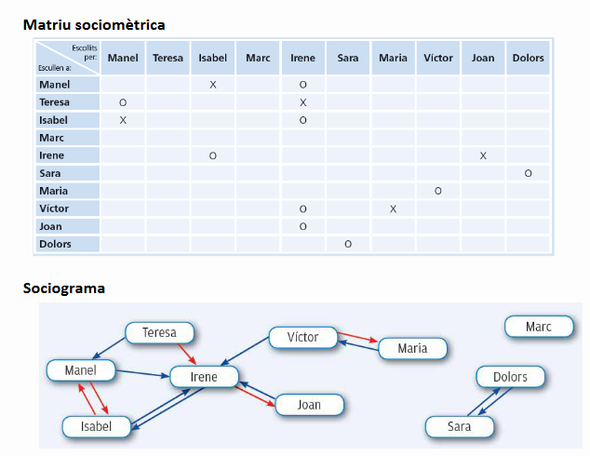
El sociograma de nominacions
Cada persona en nomina unes altres segons els criteris que es donen.
Les respostes es traslladen a una matriu sociomètrica.
Es recompten les nominacions que rep cada membre del grup.
La informació es representa gràficament mitjançant el sociograma.
La interpretació del sociograma ofereix un mapa de l’estructura del grup i la interacció entre els membres.

Slide 21
El sociograma de valoracions
Mesura la puntuació o valoració que cada individu fa dels altres membres del grup (de tots).
Els resultats ens donen un esquema de valoracions entre el grup.
La interpretació del mapa permet:
La categorització prosocial de cada individu.
El grau d’integració de cada persona.
Veure la correspondència de les valoracions entre persones.
El sociograma de percepció
És un test d’autopercepció social.
Es demana a la persona que assenyali les persones del grup que li sembla que el triarien o rebutjarien per a una tasca determinada.
Es posa en relleu la situació que la persona considera que ocupa en el grup.

